Slide 1
混沌学简介
什么是混沌
洛仑兹吸引子
一维虫口模型――逻辑斯蒂映射
单摆的物理模型
单摆中的混沌现象

Slide 2
什么是混沌
远古时代，人们对大自然的变幻无常有着神秘莫测的恐惧，几千年的文明进步使人类逐渐认识到，大自然有规律可循。
物理学中有两种人们普遍接受的认识自然的观点，一个是由牛顿经典力学建立起来的因果决定论观点，另一个是由统计力学和量子力学发展起来的概率论观点，这两种规律实验于不同的对象。

Slide 3
经典力学的追随者认为，只要近似知道一个系统的初始条件和理解自然定理，就可计算系统的近似行为。世间事物的行为方式具有一种收敛性，这样的信念使经典力学在天文学上的预言获得了辉煌的成就，如海王星的发现。人们研究天王星时发现其轨道存在某些极小的不规则性，这使人们怀疑天王星外还有一颗未知行星。英国亚当斯根据开普勒定理算出了这颗新星何时出现在何方位，德国科学家戈勒进行探索，在与预计位置差 1°的地方发现了此星。于是海王星的发现成为经典决定论最成功的例证。经典力学的成功无疑给人们巨大的信心，以致把宇宙看成一架庞大时钟的机械观占据了统治地位。

Slide 4
伟大的法国数学家Laplace的一段名言把这种决定论的思想发展到了顶峰，他说：“设想某位智者在每一瞬时得知激励大自然的所有力及组成它的所有物体的相互位置，如果这位智者博大精深能对这样众多的数据进行分析，把宇宙间最庞大的物体和最轻微的原子的运动凝聚在一个公式之中，对他来说，没有什么事物是不确定的，将来就象过去一样清晰展现在眼前”。
牛顿力学在天文上处理最成功的是两体问题，如地球和太阳的问题，两个天体在万有引力作用下围绕它们共同质心作严格的周期运动。正因如此，我们地球上的人类才有安宁舒适的家园。

Slide 5

What is a Probability?
Notes:
Figure from
http://www.usoe.k12.ut.us/curr/science/sciber00/7th/genetics/images/heads.gif

Slide 6
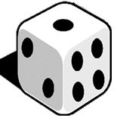
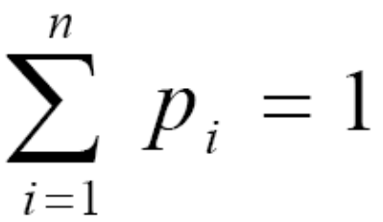

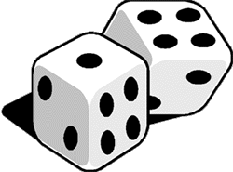
The tossing of one dice
The tossing of two dice
2, 3, 4, 5, 6, 7, 8, 9, 10, 11, 12
1/36, 2/36, 3/36, 4/36, 5/36, 6/36, 5/36, 4/36, 3/36, 2/36, 1/36

Slide 7
什么是混沌呢？混沌是决定性动力学系统中出现的一种貌似随机的运动，其本质是系统的长期行为对初始条件的敏感性。如我们常说“差之毫厘，失之千里”。西方控制论的创造者维纳对这种情形作了生动的描述：钉子缺，蹄铁卸；蹄铁卸，战马蹶；战马蹶，骑士绝；骑士绝，战事折；战事折，国家灭。
钉子缺这样一微不足道的小事，经逐级放大竟导致了国家的灭亡。系统对初值的敏感性又如美国气象学家洛仑兹蝴蝶效应中所说：“一只蝴蝶在巴西煽动翅膀，可能会在德州引起一场龙卷风”，这就是混沌。

Slide 8
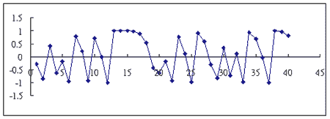
你可能會認為混沌的系統一定很複雜，但其實一個很簡單的數學例子便可以為你解釋混沌。
x_{n+1} = 2x_{n}² -1
x_{n}
n
x₀ = 0.6
x₀ = 0.6001 ?

Slide 9
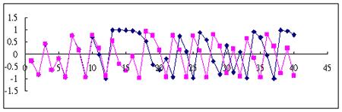
x_{n+1} = 2x_{n}² -1
x_{n}
n
x₀ = 0.6
x₀ = 0.6001

Slide 10
上述例子說明了經典混沌系統兩個十分重要的特性﹕(1) 系統的變化看似是毫無規則，但實際上是由物理定律所決定的。(2) 系統的演化對初始條件的選取非常敏感，初始條件極微小的分別 (就例如 0.6 和 0.6001 只相差六千分之一！)，在一段時間的演化後也可帶來南轅北轍的結果。眾所周知，要預測一個系統的未來，除了要知道它背後的物理法則外，還要知道初始條件。可是，我們在量度一個系統的初始狀態時總會引入一些誤差。在混沌系統中，不管這些誤差開始時如何細小，在一段時間後，它也會不斷擴大，使系統的真實狀況和我們的預測相距極遠。混沌系統這種獨有的特性，使我們幾乎無法預測它的未來。

Slide 11
洛仑兹吸引子
我们每天都收听或收看天气预报，尽可能准确进行长期天气预报是人类梦寐以求的愿望。计算机的发明和发展，为人类预报天气提供了有力的工具。大气实际上是无数冲来撞去的分子组成的，它们是不连续的，但在经典力学中，通常把大气当成连续、光滑的理想流体来代替。几百年前，欧拉和伯努利就写出了描述这种流体的运动方程。
洛仑兹是一个气象学家，在孩提时代就是个气象迷，反复记录着他家房子外的小观测站里温度计的读数。他同时也热爱数学，热爱数学的纯洁性。正是这两种爱好，使他在混沌研究这个领域做出了开创性的工作。

Slide 12



洛仑兹在研究天气的不可预测性时，从流体的运动方程出发，通过简化方程获得了具有三个自由度的系统，

Slide 13
其中x、y、z为无量纲量，分别表征对流强度，对流中升流与降流间的温差和竖直方向温度分布的非线性度。任意给定初值，系统最终都会回到状态空间的特定区域内，

Slide 14
洛仑兹那时正在用他的"皇家马克比"计算机对大气系统进行模拟，以便寻找进行长期天气预报的方法。有一次偶然的机会，洛仑兹没有把一次运算从头算起，他走了一条捷径，从中途去启动，把前面打印出来的结果做为初始条件输入。这新一轮的计算原本应当重复前一次的计算结果，因为程序并没有变，然而当他看到打印结果时，却目瞪口呆，他计算出来的气候演变曲线与上一轮的计算相去甚远，根本不是一个类型的气候，而是完全不同的两类气候，

Slide 15
检查问题出在他输入的数据上，计算机内存有6位数，如：0.506127，但打印时为了节省空间，只打出了三位数，即0.506。他本能地认为这千分之一的误差，不会对结果有什么大的影响，这个小差别仿佛一阵微风吹过，对大范围的气候不会有什么影响。事实却完全相反，气候的演变对初始条件极为敏感，可谓“差之毫厘，失之千里”，就好象巴西的一只蝴蝶拍拍翅膀，会在德州引起一场暴风雨一样，因此，洛仑兹称它为蝴蝶效应。蝴蝶效应实际上是动力学系统行为对初值敏感依赖性的一种通俗说法。

Slide 16
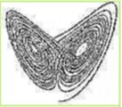
洛仑兹如果停留在蝴蝶效应上，说明气候变化的不可预见性，或长期天气预报是不可能的，那么他带来的不过是个坏消息，但是洛仑兹看到了几何结构。洛仑兹把他的方程送进皇家马克比计算机，它的迭代次数大约每秒1次。
洛仑兹画出以 x, y, z 为坐标轴的相空间曲线如图所示。由图可见，相图是三维的，它由两片组成，各片各自围绕着一个不动点。

Slide 17
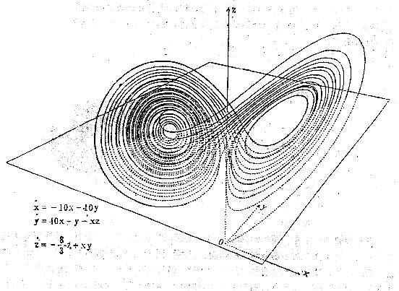
若状态轨迹经过一段时间之后停在一个不动点上，那么意味着系统进入了一个稳定的状态，这相轨迹将是一个平庸吸引子。然而，事实上，相轨迹在两片上“随机”地
跳来跳去，说明系统的状态演变有着某种规律性，这种相图不对应任何一种定常状态，因此，被称为奇异吸引子，又称洛仑兹吸引子。

Slide 18
奇异吸引子的奇异之处在于，相轨迹虽在两片上跳来跳去，但决不自身相交，即不构成任何周期运动，系统的状态变化具有随机的不可预测性，因此奇异吸引子又称为混沌吸引子。此外，系统状态演变对初始条件非常敏感，相图中两个初始时任意靠近的点，经过足够长的时间后，在吸引子上被宏观地分离开来，对应完全不同的状态。

Slide 19
通向混沌的道路―一维虫口模型―逻辑斯蒂映射
马尔萨斯(T.R. Malthas)在其《论人口原理》一书中，在分析了19世纪美洲和欧洲的一些地区的人口增长规律后得出结论：“在不控制的条件下，人口每25年增加一倍，即按几何级数增长”。不难把“马尔萨斯人口论”写成数学形式。为此可把25年做为一代，把第n代的人口记为x_{n}，马尔萨斯的意思是：
x_{n+1} = 2x_{n}

Slide 20
x_{n+1} = 2x_{n}
x_{n+1} = gx_{n}
x_{n} = g^{n}x₀
x₀ 是开始计算的那一代人口数。只要 g>1，x_{n} 很快就趋向无穷大，发生“人口爆炸”。这样的线性模型，不能完全反应人口的变化规律，但是稍加修正，就可以称为描述某些没有世代交叠的昆虫数目的虫口方程。
x_{n+1} = gx_{n} – gx_{n}²

Slide 21
这项修正就是计入限制虫口增长的负因素。虫口数目太多时，由于争夺有限的食物和生存空间发生咬斗，由于接触传染而导致疾病蔓延，争斗使虫口数目减少的事件，这些事件的数目比例于x_{n}²，于是方程可以修正为：
x_{n+1} = gx_{n} – gx_{n}²
x_{n+1} = gx_{n} (1-x_{n})

Slide 22
x_{n+1} = gx_{n} (1-x_{n})
取最大虫口数为1，且虫口数不能为负，则
当x_{n}=0.5时，方程有极大值
x_{n+1} = g/4
而 x_{n+1} 又必须小于1，因而g＜4，则参量g的取值范围为0到4，这就得到一个抽象的标准虫口方程，这一迭代关系通常称为逻辑斯蒂映射（logistic map）。
0<g<4
0<g<1
1<g<3
3<g<4
当0<g<1时，从任一初始值x₀开始，代入方程

Slide 23
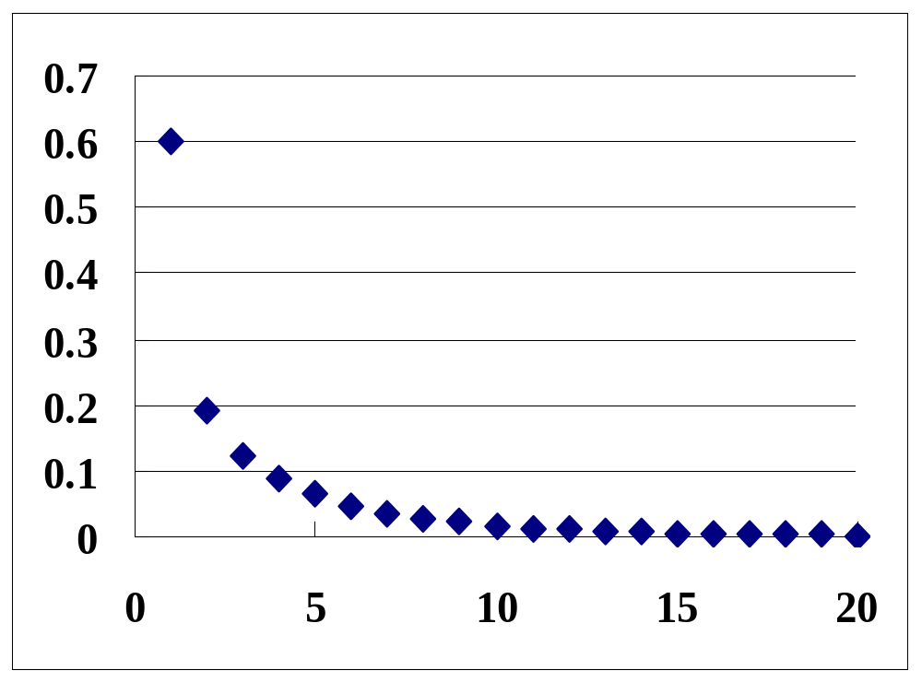
x_{n+1} = gx_{n} (1-x_{n})
0<g<1
x_{n}
n
g=0.8
x₀=0.6

Slide 24
x_{n+1} = gx_{n} (1-x_{n})
0<g<1
其意义可以认为，由于环境恶劣，虫口的繁殖能力有限(g太小)，使得种群最终走向灭亡。实际上，g代表了函数的非线性化的程度，g 越大， gx_{n}² 越大，非线性化程度越高 。
当1<g<3时，迭代结果?

Slide 25
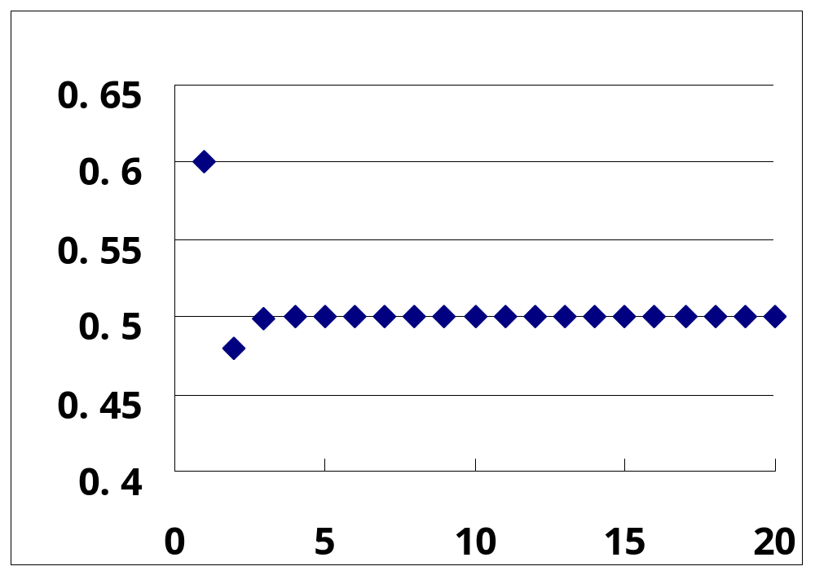
当1<g<3时，迭代结果如图所示。
x_{n+1} = gx_{n} (1-x_{n})
x_{n}
g=2
x₀=0.6
n
在x_{n}=0.5处有一个点吸引子，一个稳定定态

Slide 26
当1<g<3时
比如取g =2, x₀=0.9, x₁=0.18,…, x_{n}=0.5，它停在那儿不动了。即在x_{n}=0.5处有一个点吸引子，一个稳定定态。若追踪这个种群，则会发现种群数目随着时间的演化而保持稳定的数值。
当 g>3时，迭代结果?

Slide 27
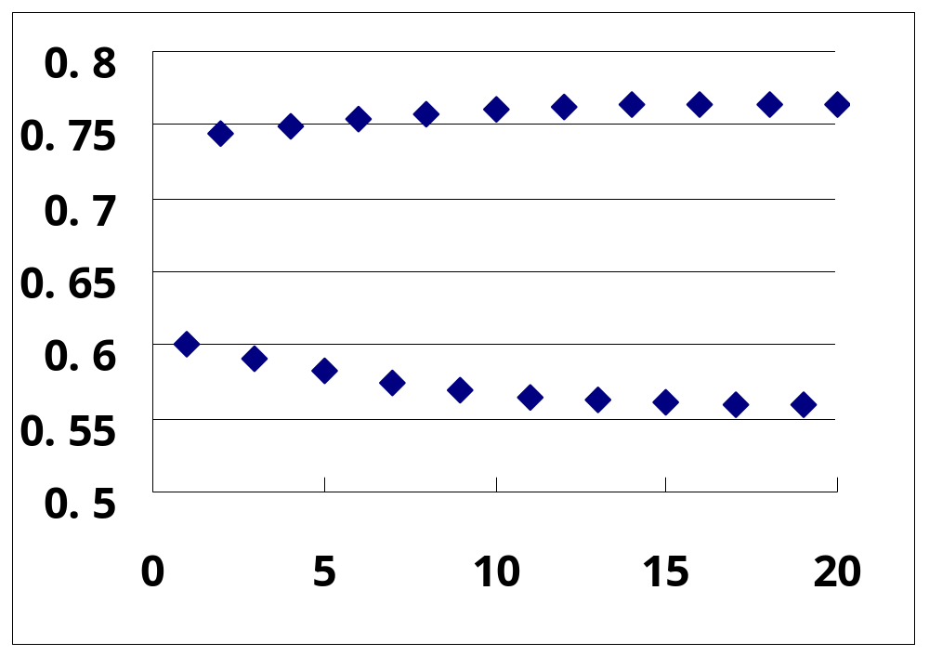
当g =3.1时，经过一定的步骤，迭代结果会稳定在两个值x_{1n}与x_{2n} x2n之间跳来跳去地振荡，如图所示
x_{n}
n
g=3.1
周期2循环
x₀=0.6

Slide 28
当 g>3时
这个漂亮的振荡称为周期2循环，即若跟踪种群，会发现种群数目每隔一年，数目重复循环一次，就象有些果树有大年小年一样，x_{1n}和x_{2n}也是定点吸引子。

Slide 29
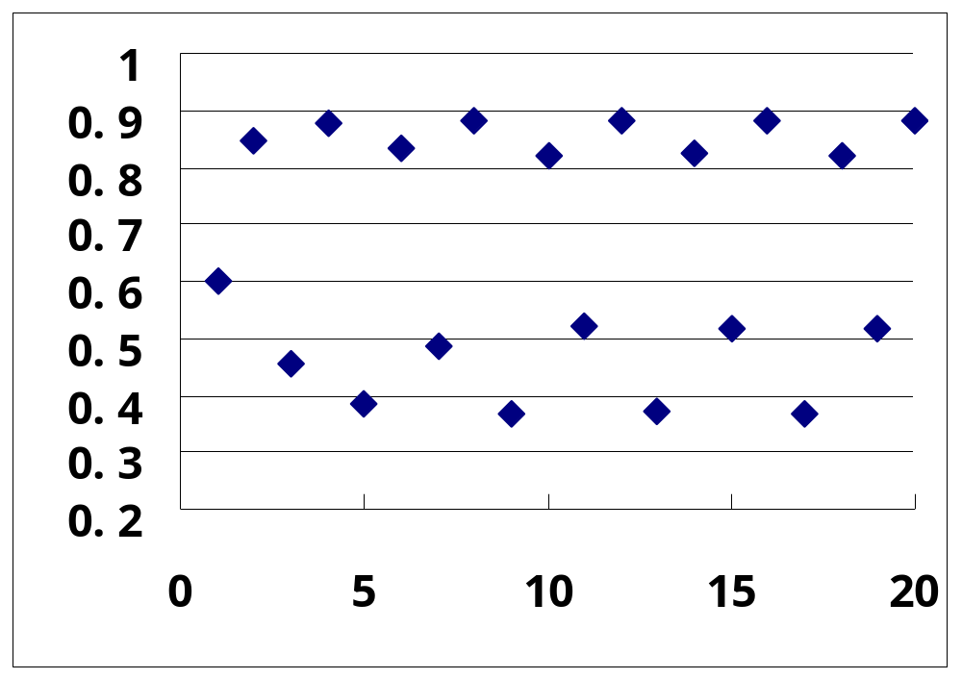
当g=3.53时，迭代结果将在4个值之间振荡，即振荡周期增加了一倍，称为周期4循环
x_{n}
n
g=3.53
x₀=0.6

Slide 30
继续增加g值，还可得周期8循环，周期16循环等等。每一次解的周期都增加一倍。当 g 达到某一临界值时，继续增加，迭代结果再也不循环了，而是疯狂地振荡，永远也不会稳定下来，我们称为混沌态 。

Slide 31
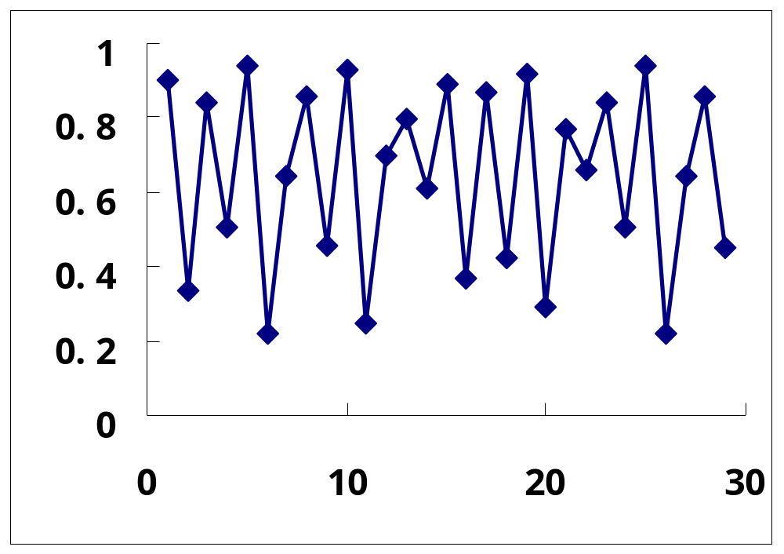
g=3.75

Slide 32
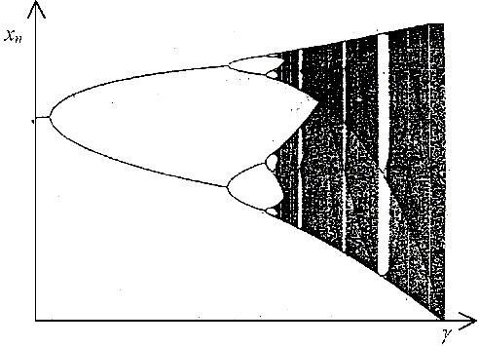
若以g 为横坐标，迭代结果为纵坐标，可得如图18所示的分岔图。从临界值开始，逻辑斯蒂映射进入了混沌区，在这种情况下，种群的数目就完全不能预测了。
图 虫口模型分岔图

Slide 33
图 虫口模型分岔图

Slide 34
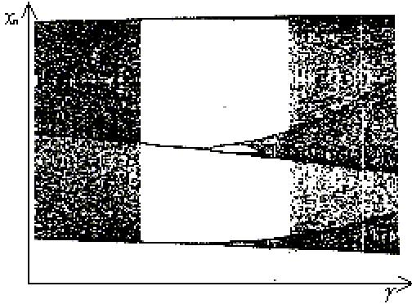
图 分岔图的自相似精细结构

Slide 35
若追踪种群，你会认为种群的数目变化完全是随机的。然而仔细观察图会发现，在复杂的混沌区，会发现一些具有周期解的窗口，如3，6，12，…或7，14，28…，窗口内的分岔现象与整体有着相似的结构，即这种迭代分岔图有着无穷嵌套自相似的精细结构。一系列的倍周期分岔意味着混沌状态的到来。这是通过倍周期分岔进入混沌的典型模式。
混沌系统的重要特征是：改变某一参量，分岔一个接一个。终极形态由不动点向周期2 周期4周期8等转化，实现一系列周期倍化分岔，最终走向混沌 。

Slide 36
2.1 湍流(turbulent flow)
湍流是人类寻常惯见的现象。湍流现象普遍存在于行星和地球大气、海洋与江河、火箭尾流、乃至血液流动等自然现象之中。
1883年英国著名试验流体力学家雷诺(O.Reynolds)做了一个实验，演示了湍流的产生。将流体注入一容器，在容器内另有一盛有色液体的细管，如图1所示，管内的有色液体可由小口A流出，大容器下端B处装一阀门，可用来控制水的流速。当大容器内的水流较缓时，从细管中流出的有色液体呈一线状，两种流体互不混杂(图a)，我们称这种流动为层流。加大阀门让水流速度增大，当流速大到一定程度时，两种液体开始相互混杂，液体的流动开始呈现涡漩状结构，而且大涡漩套小涡漩，运动状态变得极端“紊乱”(图b)，无法对运动状态做出任何预测，我们称这种流动为湍流。

Slide 37
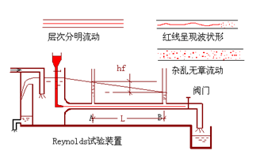

Slide 38
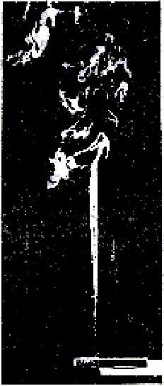
湍流是一种典型的混沌现象，湍流的发生机制是物理学中一个历史悠久的难题。我们都知道流体力学中有一套描述流体运动的基本方程，这些方程是基于光滑和连续概念的决定性偏微分方程，它们无法描述如此复杂，没有规则的湍流，即使撇开湍流的空间结构不谈，决定性的流体力学方程怎么能允许貌似随机运动的紊乱的时间行为呢？
在日常生活中我们人人都可以见到湍流现象。一支点燃的香烟，青烟一缕袅袅腾空。开始烟柱是直立的，达到一定高度时，突然变得紊乱起来。这是在热气流加速上升的过程中，层流变湍流的绝妙演示。

Slide 39
布尼莫维奇台球实验
A、B、C是光滑水平桌面上三个完全相同的台球，B、C两球并列在一起，作为静止的靶子，A球沿它们中心联线的垂直平分线朝它们撞去。设碰撞是完全弹性的，碰撞后三球各自如何运动?若设想因A球瞄得不够准而与B、C球的碰撞稍分先后，则我们就会得到截然不同的结果。如果说A与B、C的碰撞是绝对同时发生的，后果如何？我们就会哑然不知所对。在这样一个简单的二维三体问题理，完全决定性的牛顿定律竟然给不出确定的答案！

Slide 40
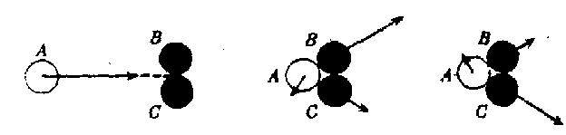
(a) A射向B、C之间; (b) 先B后C; (c) 先C后B 图6 布尼莫维奇台球实验

Slide 41
生理医学
伯克利大学Walter教授发现健康受试者的心电图具有混沌的图象，而濒临死亡受试者的心电图则是非常规律的振动图象。

Slide 42
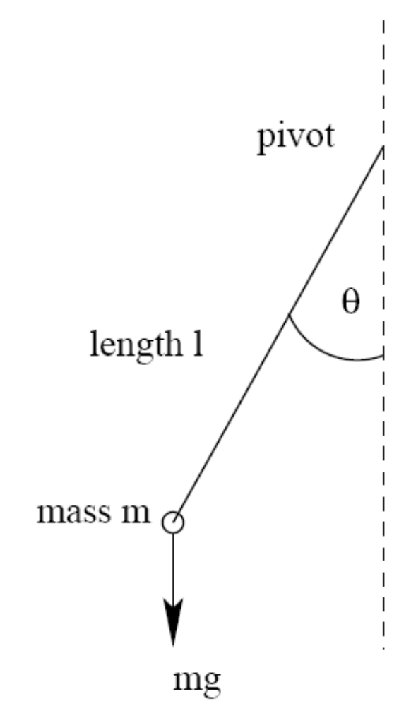
单摆的物理模型
单摆是在悬挂的细线的另一端连接着一个小球（如图所示）。单摆又称数学摆，是物理学中最简单的模型之一。
A simple pendulum.

Slide 43
可以认为，细线的质量可以忽略，且是刚性的。系统质量集中在可视为质点的小球上。设摆长为l，小球质量为m，相对于平衡的下垂位置的角度为θ，重力加速度为g。则其运动方程为

Slide 44
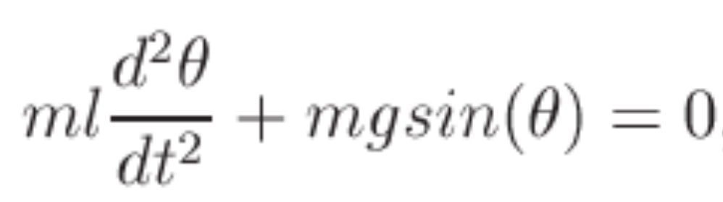
无阻尼无驱动情形
with an angular velocity and acceleration given by

Slide 45

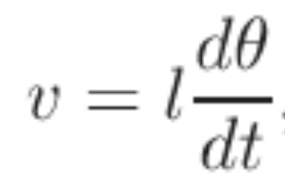
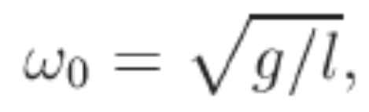
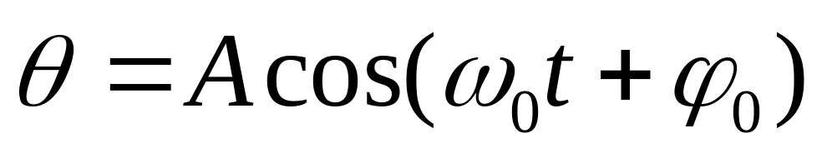
For small angles, we can use the approximation
and rewrite the above differential equation as

Slide 46
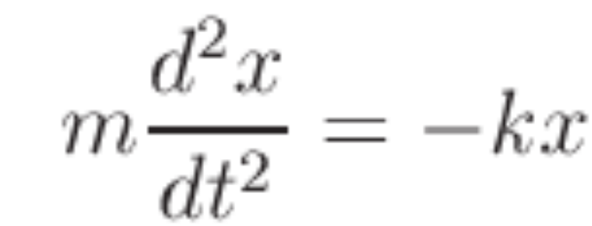
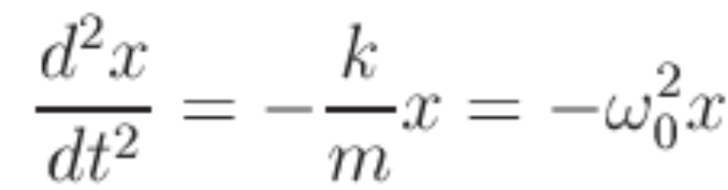
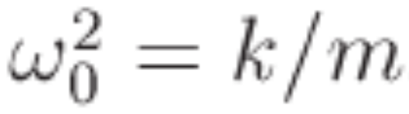

The above differential equation has the advantage that it can be solved analytically with solutions on the form

Slide 47
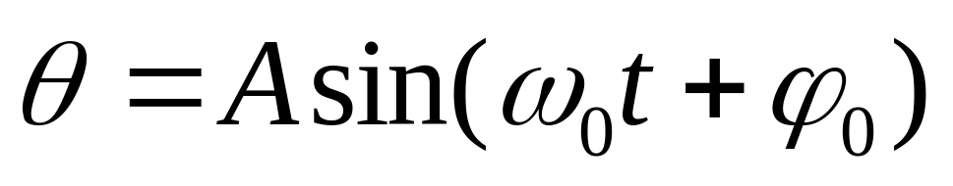
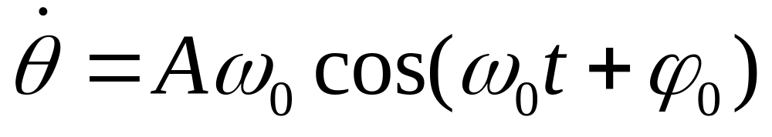
图称为相图（“相”的意思是运动状态,即速度和位置，故
曲线称相图）。由式(6)知，相应相图中轨迹是半径为a的圆

Slide 48
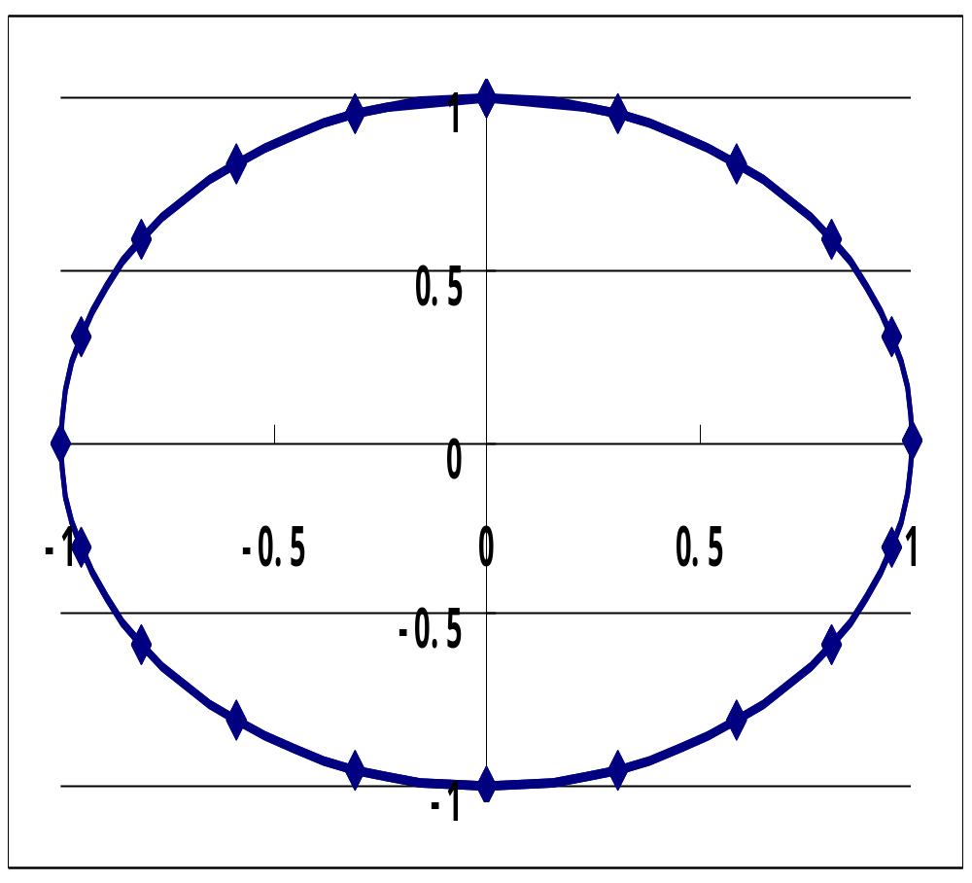
近平衡条件下的非阻尼摆，其吸引子为一极限环.它表示系统作周期运动

Slide 49
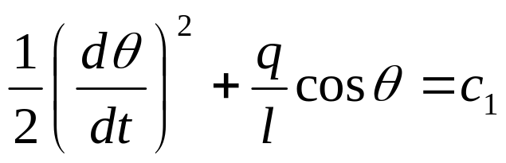
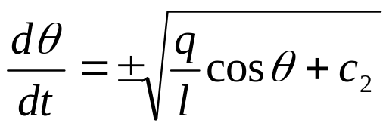
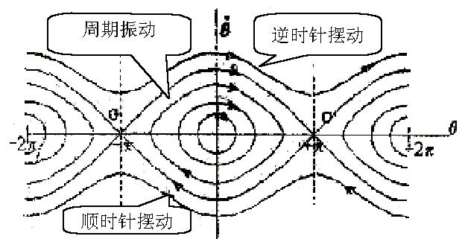
若摆线为刚性轻质杆，则单摆可处于倒立状态，该单摆可做任意角摆动。单摆运动方程仍为(1)式，对(1)式积分一次可得：

Slide 50

有阻尼无驱动情形

Slide 51
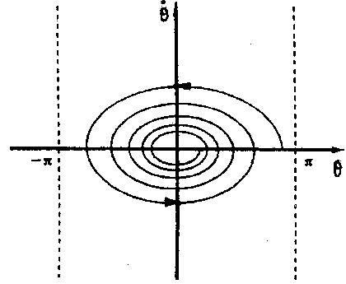
图 有阻尼小角单摆相图
阻尼摆的吸引子是一个不动点，实际上任意随时间归于静止的系统都可以由状态空间中的一个不动点描述。

Slide 52
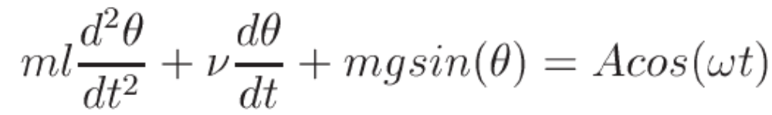
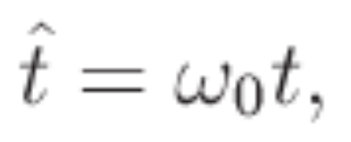
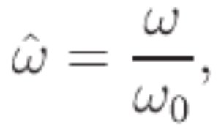
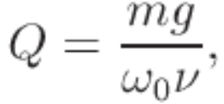
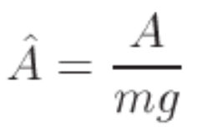

有阻尼有驱动情形
Q, called the quality factor,

Slide 53
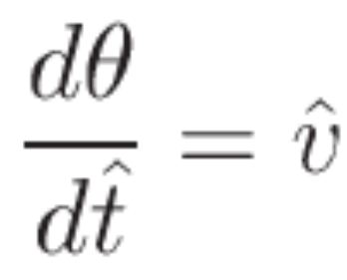
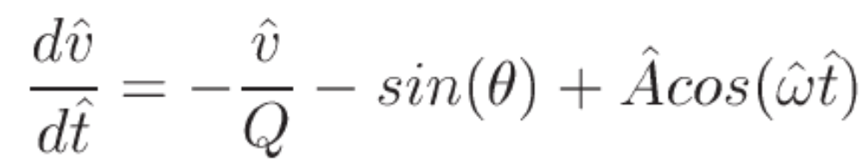

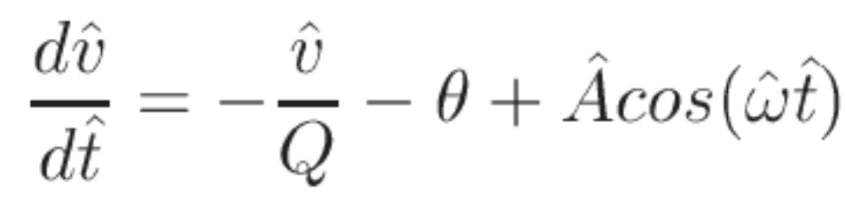
For small angles

Slide 54
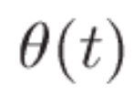
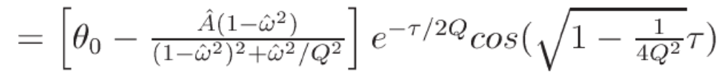
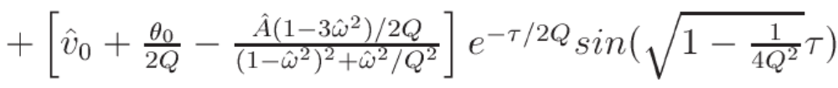
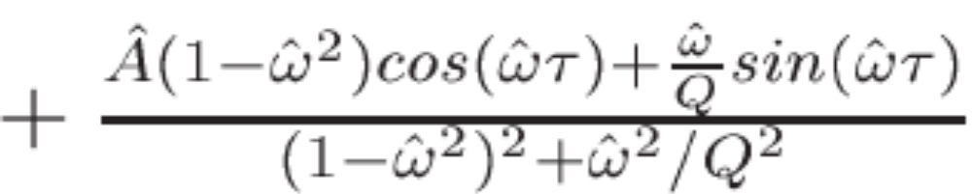



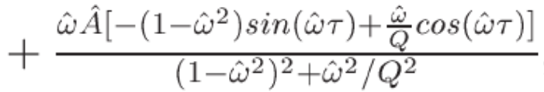
they can be solved analytically to yield

Slide 55
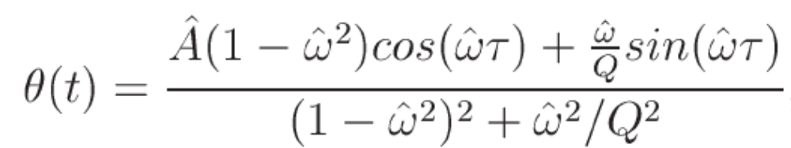
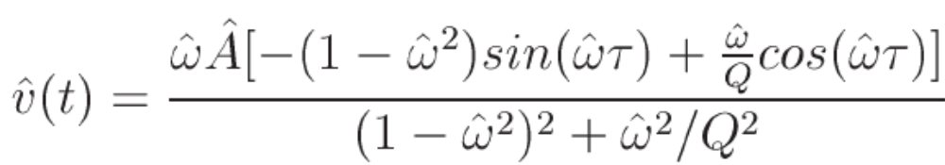

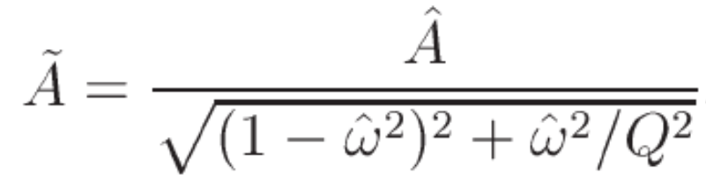

Slide 56
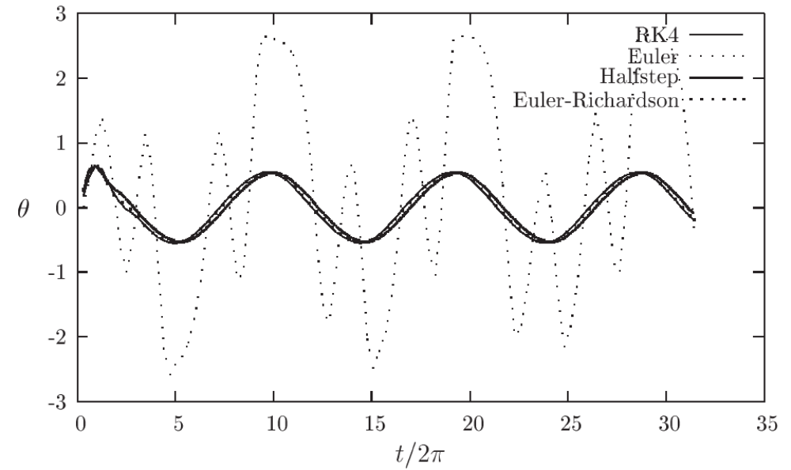
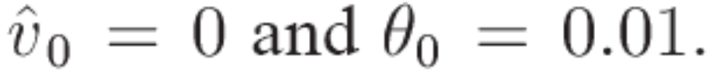
The mass and length of the pendulum are set equal to 1. The initial velocity is

Slide 57

Phase-space curve of a linear damped pendulum with
The initial velocity is

Slide 58


Phase-space curve of a linear damped pendulum with
The initial velocity is

Slide 59


Phase-space curve with

Slide 60

Phase-space curve with

Slide 61

Phase-space curve with

Slide 62



The length l is set equal to 1m and mass of the pendulum m is set equal to 1 kg. The inital velocity is 􀀀
取
从
逐渐增加到
2.0
画出阻尼有驱动情形 速度—位置关系。
找出1、2和4倍周期解及混沌解出现的区间。

Slide 63
1 画出P17的相图。
2 画出P23-32的图。
找出1、2和4倍周期解及混沌解出现的区间。

Slide 64
1 对单摆模型，画出以下三种情形对应的速度位置关系曲线
1）无阻尼无驱动情形
2）有阻尼无驱动情形
3）有阻尼有驱动情形
2 对有阻尼有驱动情形从
逐渐增加到
2.0
找出1、2和4倍周期解及混沌解出现的区间。

